Slide 1
Bokeh - визуализация Python

Slide 2

О фреймворке Bokeh

Slide 3
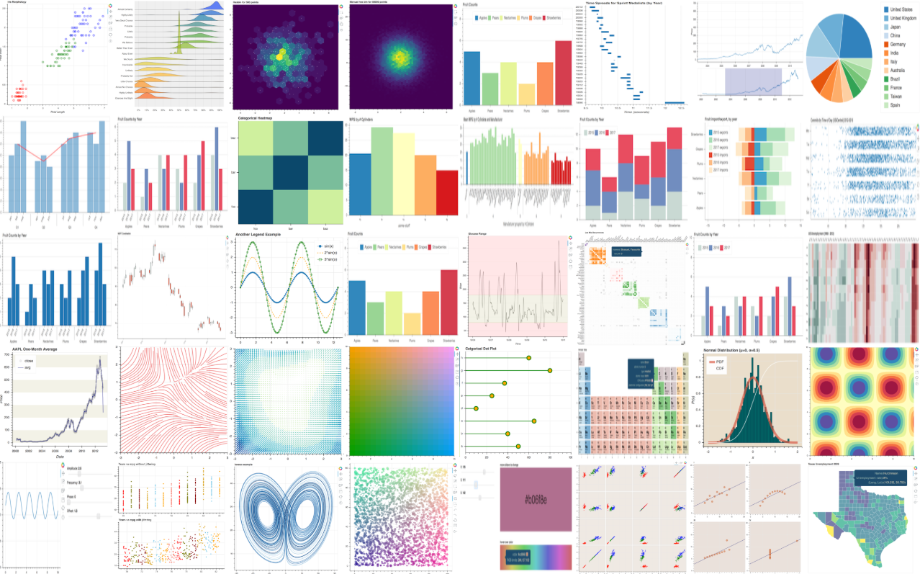

Slide 4
Сравнительная таблица
Название фреймворка | Группа фреймворка | Звёзды на Github | Релизы на Github | Fork-и на Github | Вопросы на Stackoverflow | Вакансии
Bokeh | Micro | 13 362 | 62 | 3 400 | 8 | 3
Dash | Micro | 1 247 | 216 | 25 400 | 158 | 47
Django | Full | 46 528 | 275 | 20 400 | 217 300 | 679

Slide 5
Quickstart Bokeh

Slide 6
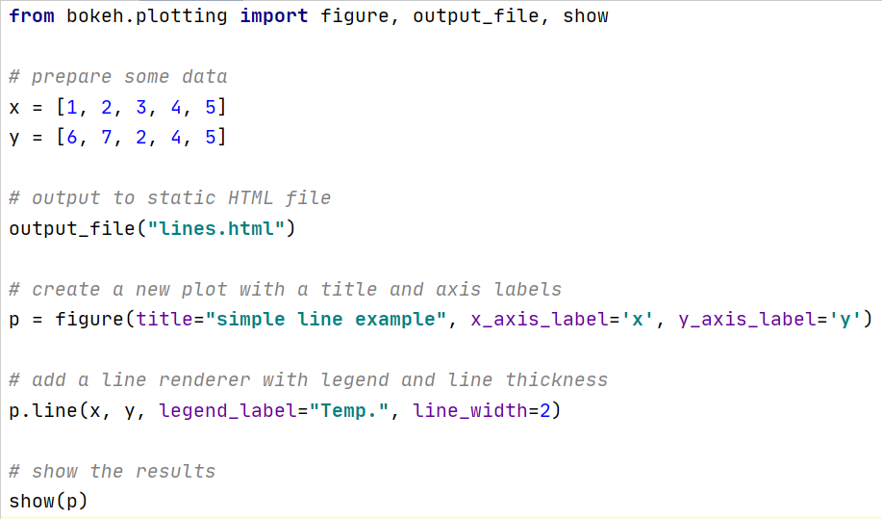

Slide 7
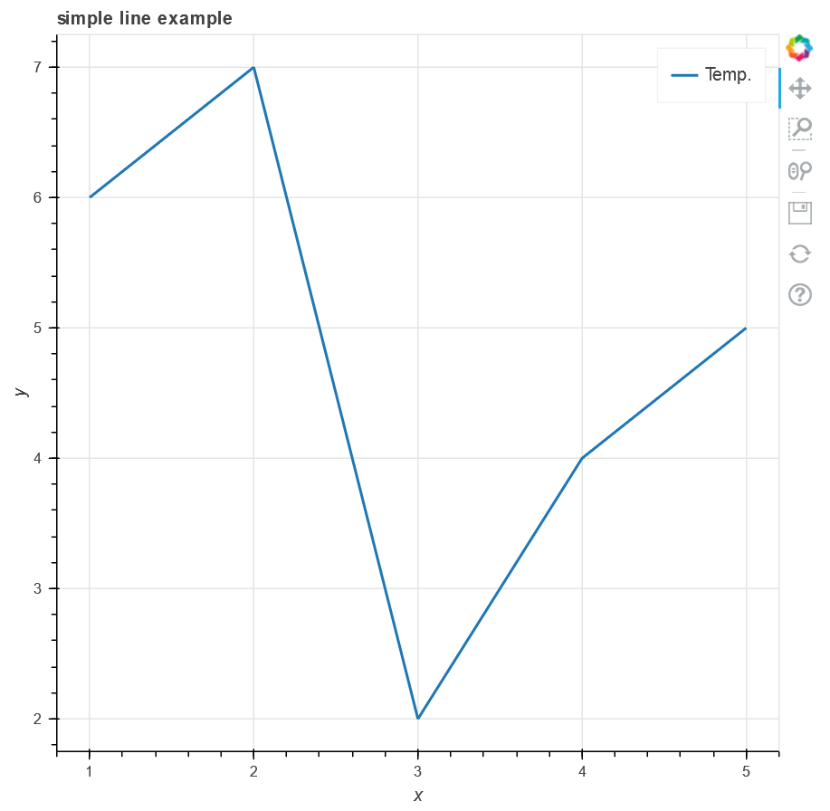

Slide 8
Самостоятельная визуализация данных
Bokeh

Slide 9
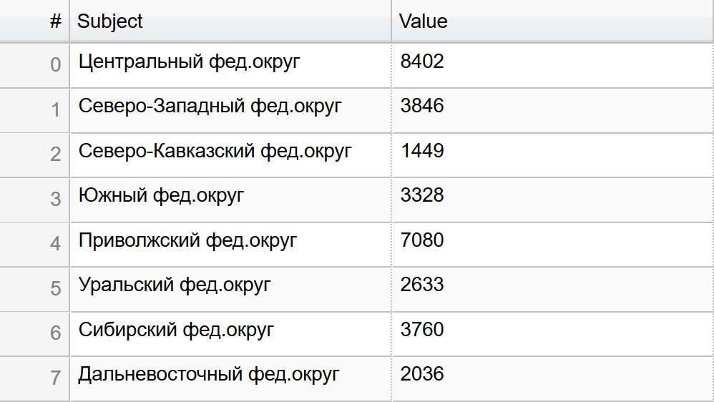

Slide 10
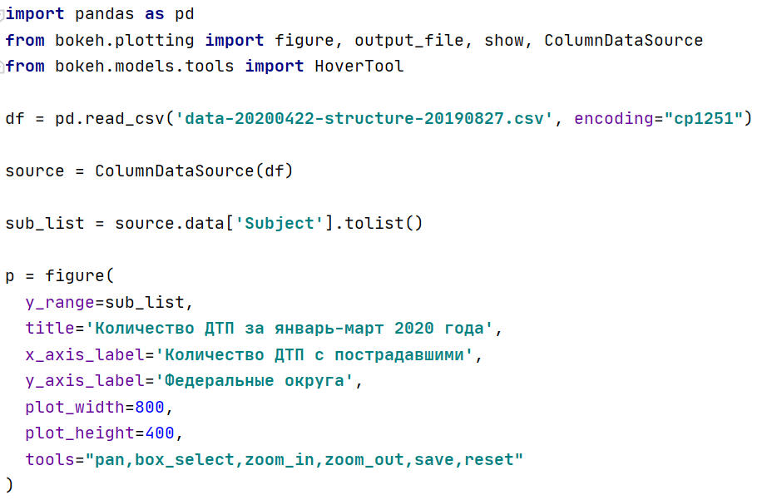

Slide 11
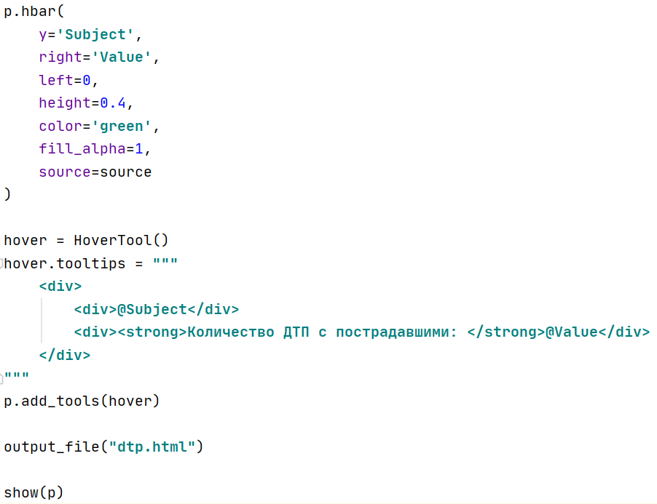

Slide 12
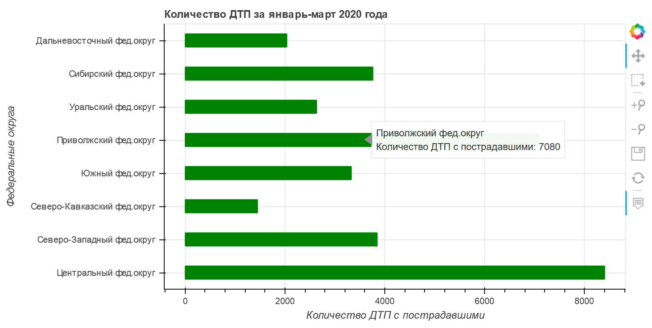

Slide 13
Спасибо за внимание!

